Slide 1
Apport de l’échographie dans des pathologies ciblées sur le temps d’orientation des malades dans un service d’urgence.
Congrès du Club des Anesthésistes et Urgentistes militaires
Lyon – 1/12/2017
Médecin des Armées Oscar THABOUILLOT

Slide 2
OBJECTIFS

Slide 3
OBJECTIFS
Urgences de plus en plus fréquentées. Engorgement multi-factoriel :
Manque de place sur les lits d’aval
Manque de médecins
Orientation diagnostique et « aller-retours des malades »

Slide 4
OBJECTIFS
Doctrine organisationnelle en médecine d’urgence de la « marche en avant » :
Consiste à fluidifier les examens complémentaires
Un patient ne revient pas en arrière après avoir fait ses examens

Slide 5
OBJECTIFS
Comment bien orienter directement son malade ? L’apport de l’examen clinique reste limité.
Intérêt de l’échographie ?

Slide 6
Cazes N et al. « Échographie en situation d’urgence : étude prospective sur la formation nécessaire et suffisante pour des médecins militaires ». Journal de Radiologie Diagnostique et Interventionnelle 2013;94 :1113-20.
OBJECTIFS
DU d’échographie existe mais trop lourd pour que tout le monde le passe
Une formation accélérée à l’échographie pour les médecins urgentistes a été testée et validée par l’équipe du Dr Cazes.

Slide 7
Principe de la formation à l’échographie
OBJECTIFS
Formation théorique d’une heure
3 cibles :
Cholécystite
Dilatation des cavités pyélocalicielles
Thrombose veineuse profonde du membre inférieur
10 échographies par cible chez un sujet sain
Échographies en situation de suspicion clinique :
Cholécystite : 30 examens
Dilatation des cavités pyélocalicielles : 20 examens
Thrombose veineuse profonde : 20 examens

Slide 8
OBJECTIFS
En pratique :
Formation progressive par compagnonnage avec un urgentiste diplômé en échographie
Non-chronophage : quelques minutes par jour, selon les pathologies observées
Formation achevée en 4 semaines

Slide 9
OBJECTIFS
Problématique du temps de passage aux urgences
« Doctrine de la marche en avant »
Formation échographique simple et rapide
Impact d’une telle formation sur le temps de passage ?

Slide 10
OBJECTIFS
Les contraintes :
Echographie dans le prolongement de l’examen clinique, avant tout résultat d’examen complémentaire
Examen n’ayant pas vocation à remplacer l’examen du radiologue mais seulement à orienter le praticien : échographe = stéthoscope

Slide 11
OBJECTIFS
But final : que l’échographie serve d’orientation diagnostique, au même titre que l’examen clinique, et non pas d’examen complémentaire apportant une certitude diagnostique

Slide 12
MATERIELS ET METHODES

Slide 13
Malade présentant un tableau clinique compatible
Dilatation cavités pyélocalicielles
Thrombose veineuse profonde
Cholécystite
METHODES
Randomisation
Groupe « cas »
Groupe « témoins »
Un examen d’échographie est réalisé par un des médecins formés juste après l’examen clinique. Une réponse est donnée directement au médecin en charge sur la pathologie évoquée
Aucun examen d’échographie réalisé. Le malade est pris en charge de manière « classique »

Slide 14
Critère de jugement principal
METHODES
Temps de passage en minutes entre le premier contact du malade avec le médecin et le moment où la décision d’orientation (hospitalisation ou sortie) était décidée par le praticien en charge.

Slide 15
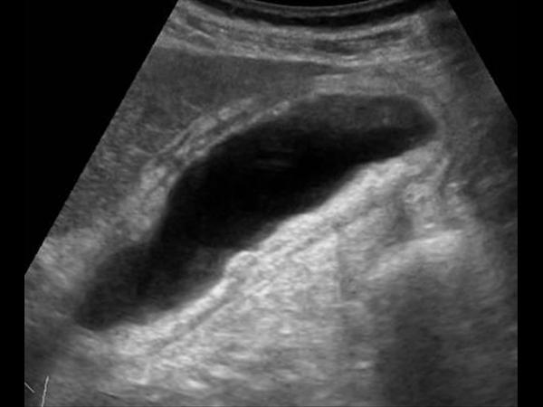
Critères diagnostiques : cholécystite
METHODES
Le diagnostic de cholécystite aiguë était porté si l’échographie montrait la présence d’un ou plusieurs calculs dans la vésicule biliaire, que la paroi antérieure de la vésiculaire biliaire apparaissait épaissie (> 3 mm), et que la vésicule était sensible au passage de la sonde.

Slide 16
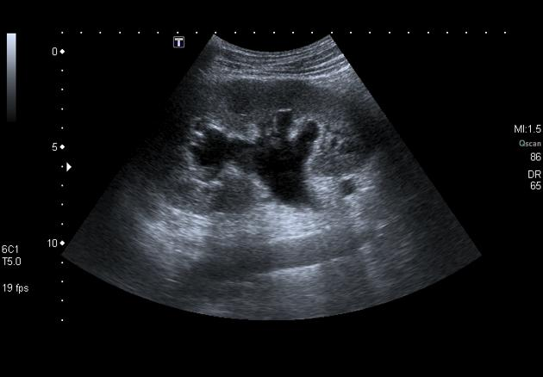
Critères diagnostiques : dilatation des cavités pyélocalicielles
METHODES
Le diagnostic de dilatation des cavités pyélocalicielles était porté si les cavités pyélocalicielles étaient anormalement visibles.

Slide 17
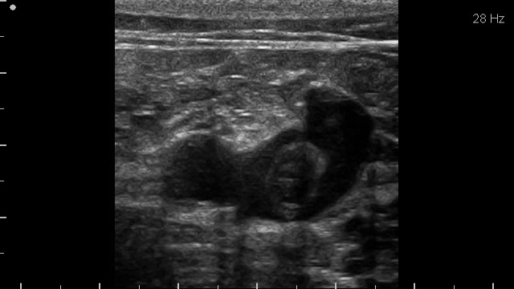
Critères diagnostiques : thrombose veineuse profonde
METHODES
Le diagnostic de thrombose veineuse profonde proximale était porté si la manœuvre de compression-décompression sur la veine poplité au niveau du creux poplité et/ou de la veine fémorale au niveau du pli inguinal montrait une veine non compressible (méthode dite « des 4 points »).

Slide 18
RESULTATS

Slide 19
RESULTATS
Inclusion de 101 patients entre mars 2014 et mars 2015 aux urgences de l’HIA Bégin
Tous les résultats rapportés sur une fiche de protocole
Analyse des données à l’aide du logiciel BioStatTGV

Slide 20
Cholécystite
RESULTATS
40 malades
Groupe échographie : 18
Groupe contrôle : 22
Réduction du temps de passage de 114 min (p < 0,05)

Slide 21
Dilatation des cavités pyélocalicielles
RESULTATS
34 malades
Groupe échographie : 16
Groupe témoin : 18
Réduction du temps de passage de 87 minutes (p < 0,05)

Slide 22
Thrombose veineuse profonde
RESULTATS
27 malades
Groupe échographie : 14
Groupe témoin : 13
Réduction du temps de passage de 103 minutes (p < 0,05)

Slide 23
DISCUSSION

Slide 24
Conclusion
CONCLUSION
Diminution significative du temps de passage quelle que soit la pathologie grâce à l’application dans ces conditions strictes de la formation à l’échographie proposée
Intérêt – s’il est encore à démontrer – de former les urgentistes à l’échographie
Intérêt spécifique de cette formation rapide et gratuite

Slide 25
MERCI POUR VOTRE ATTENTION

